Slide 1


Tento materiál byl vytvořen v rámci projektu Operačního programu Vzdělávání pro konkurenceschopnost.
Projekt MŠMT ČR | EU PENÍZE ŠKOLÁM
Číslo projektu | CZ.1.07/1.4.00/21.2146
Název projektu školy | Inovace ve vzdělávání na naší škole ZŠ Studánka
Šablona III/2 | Inovace a zkvalitnění výuky prostřednictvím ICT
SADA č. I
Identifikátor: ICT/ I ČJ DUM č. 20
Vzdělávací oblast: Jazyk a jazyková komunikace
Vzdělávací obor: Anglický jazyk
Název: FLAT, HOUSE
Autor: Mgr. Libuše Kocourková
Stručná anotace: Konverzace na téma nábytek v místnostech, názvy místností, vazba there is/are
Metodické zhodnocení: Aktivita určená pro žáky šestých ročníků – pilotáž dne 19.10.2011, 6. A

Slide 2
FLAT, HOUSE

Slide 3
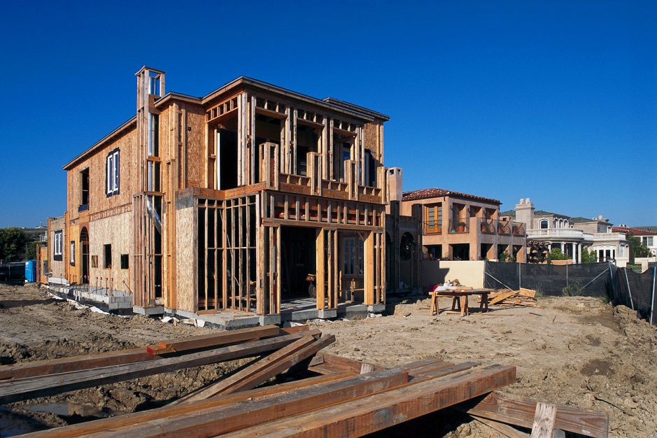
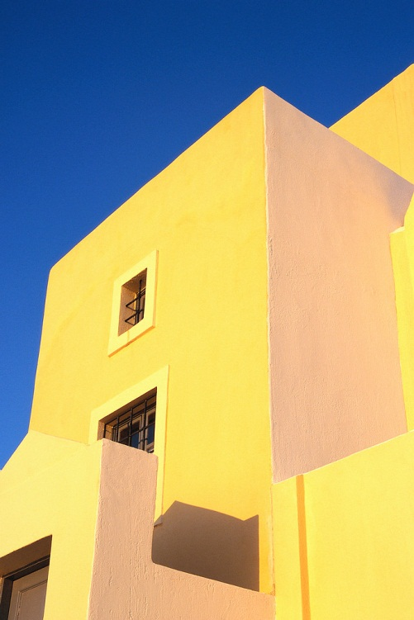


Slide 4
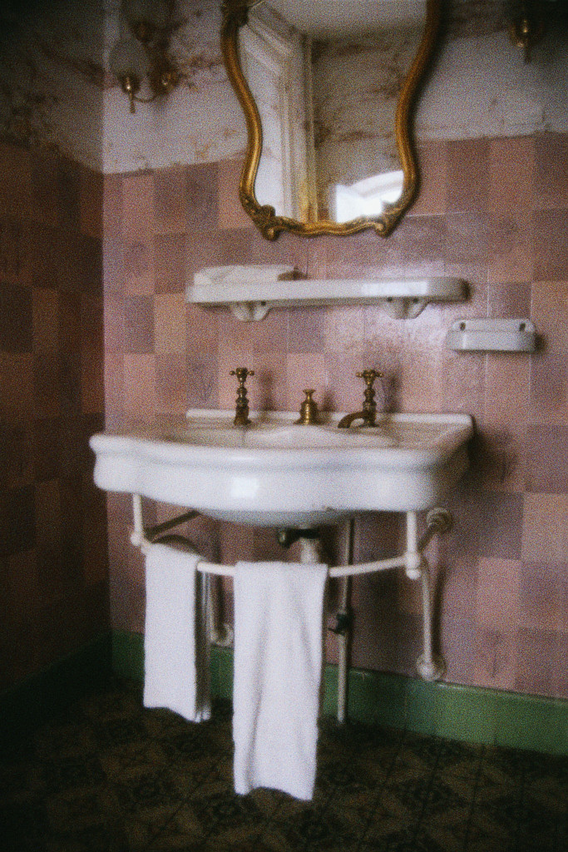
bathroom

Slide 5
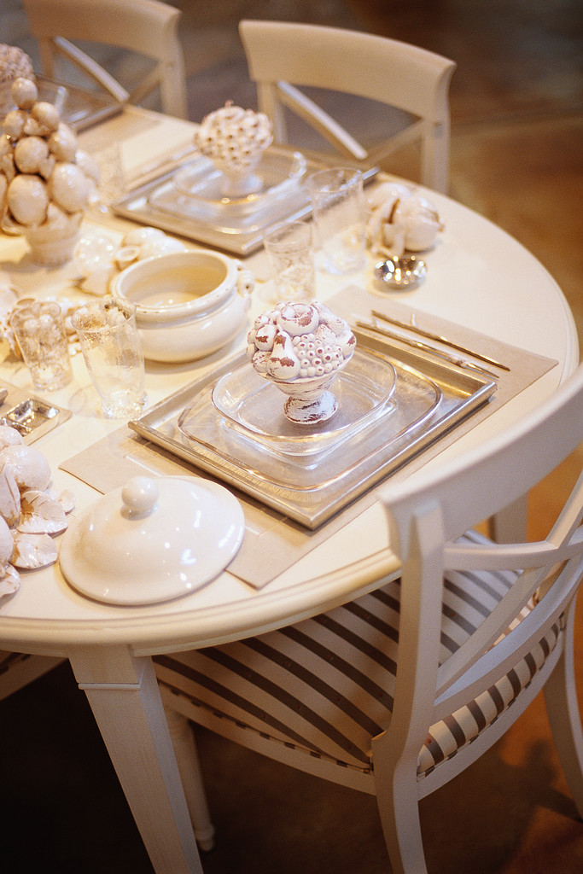
dining room

Slide 6
living room

Slide 7
bedroom

Slide 8
DRAW YOUR ROOM!
              ???????

Slide 9
Metodický návod:
Snímek č. 3 – žáci pouze řeknou, zda je na obrázku byt či dům.
Snímky č. 4,5,6,7 – žáci popisují, jaké místnosti jsou na obrázcích a jaký nábytek se v daných místnostech nalézá
Snímek č. 8 – do sešitů si žáci nakreslí vlastní pokoj nebo nejoblíbenější místnost v domě/bytě a stejným způsobem jako na předchozích snímcích ji popisují

Slide 10
Sources:
Obrázky vloženy z klipartu.

